Slide 1
Problem will solved it by DUS.
1- هديك رقمين u,v وقلك حط edge بين u,v .
2-هديك رقمين u,v وقلك هل ف مسار بين u,v ولا لا.
اول مطلوب دة سهل هحط edge عادى
تانى مطلوب مفروص مع كل quarry هعمل dfs وشف ف مسار من u ل v ولا لا . ودة هيجيب time لو عدد ال quary كبير.
ولو فكرت تعمل array وتعلم فيها كل الcomponent الى مع بعض يعنى تتخيل ان معاك ال معاك اررى فيها فيها عناصر اى متصله ببعض وهتروح تشوف ف الارى دى لما يديك كويرى دة هيجيب time وانت بتعمل update لعناصر ال component دى . يعنى تخلي معايه ان ال component الاول فيه نص عناصر الجراف والتانى برضو وعطاك كويرى يقلك وصل بين النص الكمبوبنت الاول والكمبونت التانى ف العمليه دة تقريبا هتكون o(n).
وف الرسمه الى جايه موضح الموضه وممكن تتخيل ان عندى

Slide 2
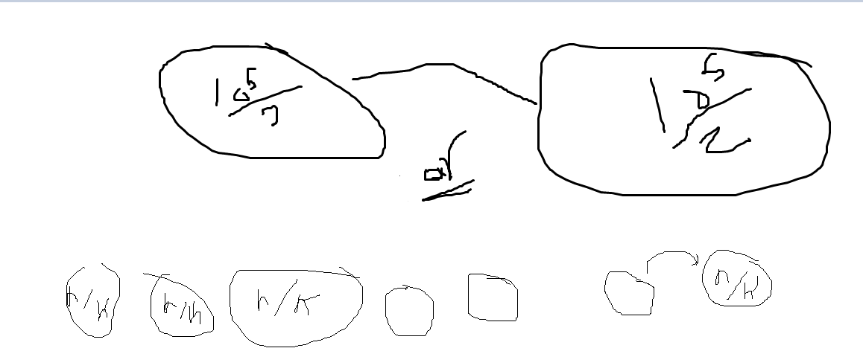

Slide 3
ف حل الproblrm الى فاتت ان نعمل DS اسمها DUS
العمليهات فيها averge O(1)
هتسعدينى ف معرفه معلومات عن كل component زى مين الكبر component ومين اصغر وهكذا
وكمان ف حد مشكله زى الى فاتت دى
برة الDUS مش بنادم اى نود بنستخدام findparent(node)
والاستخدام الاساسى لل DUSان اجيب معلومه عن component من غير ممشى على الجراف ب dfs ,bfs
معظم المشاكلDSU بتحلها ب dfs او bfs بس الكود هيكون ارخم .

Slide 4
فكرة عمل الالجورزم
ان احنا هنخلى لكل نقطه ليها parent
ولما يدينى edge ل نقتطين كل وحدة ف مجموعمه مختلفه عهمل marge لل مجموعتين دول ؟
بس دة الالجورزم سريعا وممكن تشوف الكود للفهم اكتر يحب

Slide 5
MST : manim smange tree
هيديك wight gragh وهيكون عاوز تحيب tree بحيث ال sum for edge يكون minmam as pospal
Tree : ليها شرطين او تلاته مهم منهم شرطين تكون كلها 1 component ويكون عندى لكل نقطه مصار واحد .
ف هشوف الشرين دول اتحققه ولا لا من خلال ال DSU
ف الالجروزم بقا كدة :
هرتب كل ال edge الاصغر الاول . وكدة ضمنت ان اخد اصغر حاجة الاول
وهروح اعمل joind لل 2 nodeبتعوت ال edge الى اخترتها لو انا مقدرش اوصلا من غر ال edge وكدة ضمنت انها ف مسار واحد بس
شكل المسائل :
عندك مبانى وعوزين يرصفه الطرق الى بتوصل المبانى دى ببعضها باقل كوست وهيقلك عندك اختيرات لرصف الطرق طريق من كذا لكذا وتكلفته كذا ف الوصف دة هو وصف ال MST

Slide 6
ليه بستخدام ال DSU
عشان احنا عوزين نعمل tree والترى دى لازم يبقا ف مسار واحد فقط لكل نود
ف لو استخدمنا ال dfs عشان نشوف ف مسار من نود للتانيه ولا لا ف دة o(N)
اما ال DSU دة هيكون O(1)
وملحوظه ممكن يقلك هتلى second MST ف هتحزف اصغر wight ووتكون MST
السولا هيقلك
اختار شويه مسرات بحيث كله يوصل لكله ويكون minimize ويكون مسار واحد بس .

